Slide 1
LOTE 37 Mz X

Slide 2
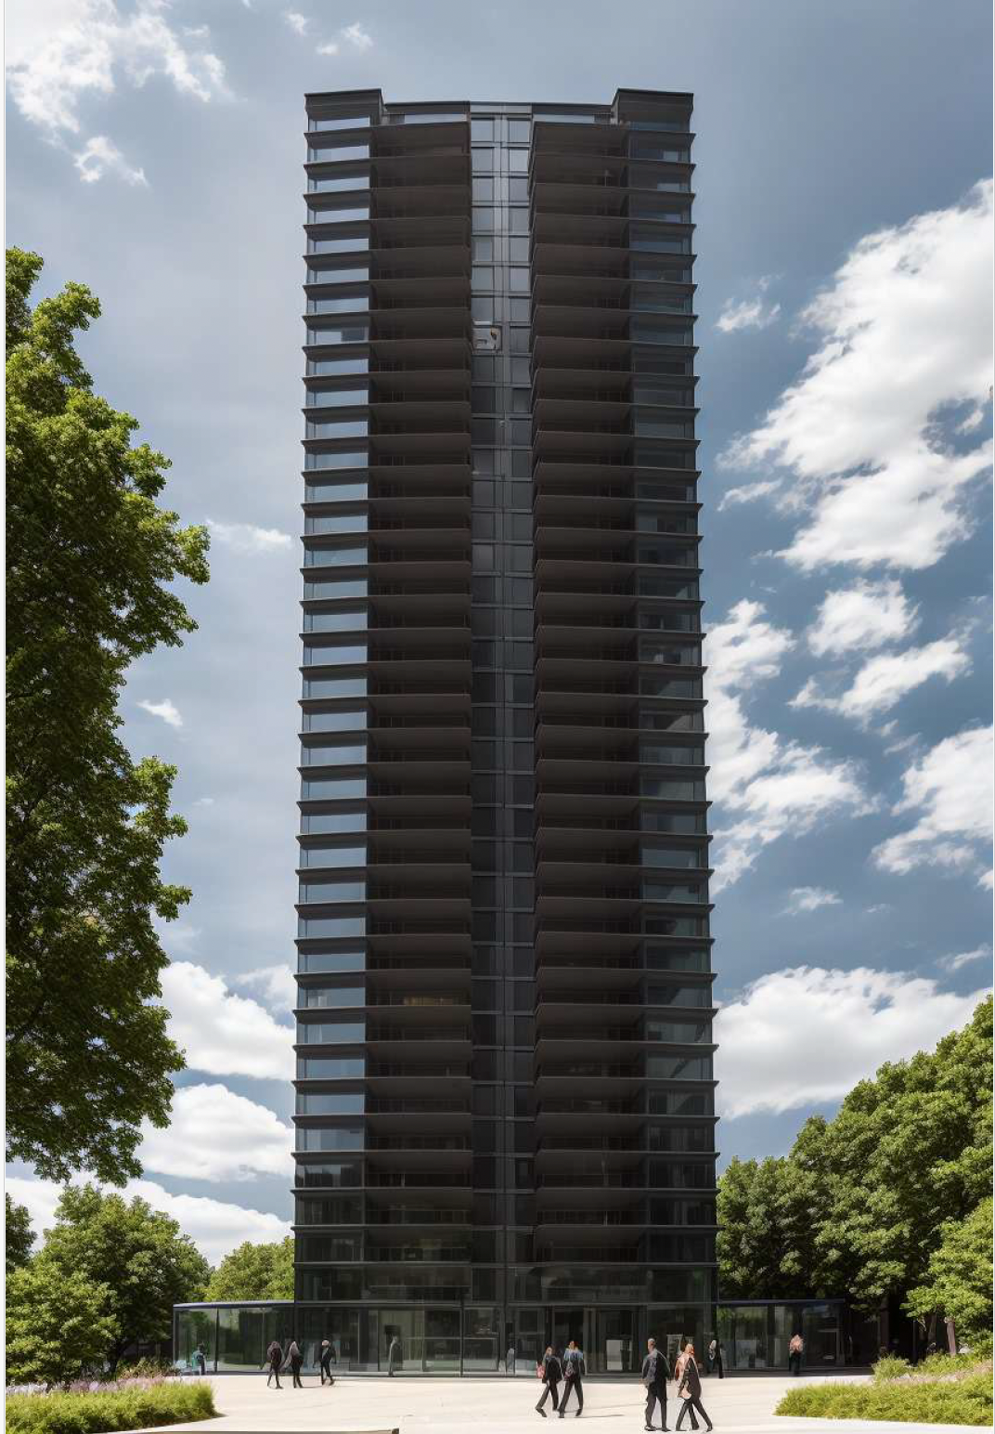
PROYECTO

Slide 3
DESCRIPCIÓN
72 departamentos
1 Torre, 38 niveles
Caseta de acceso
4 cajones por departemento tipo y 6 para el departemento especial y el Penthouse
Bodega en departamento
Dos elevadores principales y uno de servicio. Acceso directo del elevador al departamento.
Amenidades: Planta Baja: Kids club con terraza, cigar room con terraza, teen room con terraza, spa, cine, juice bar, alberca con chapoteadero, una cancha de paddle. Sótano 2: asadores y pet park. Nivel 1: fitness center, spinning, cowork.
Alturas????
Obra Blanca
Cocina cerrada

Slide 4
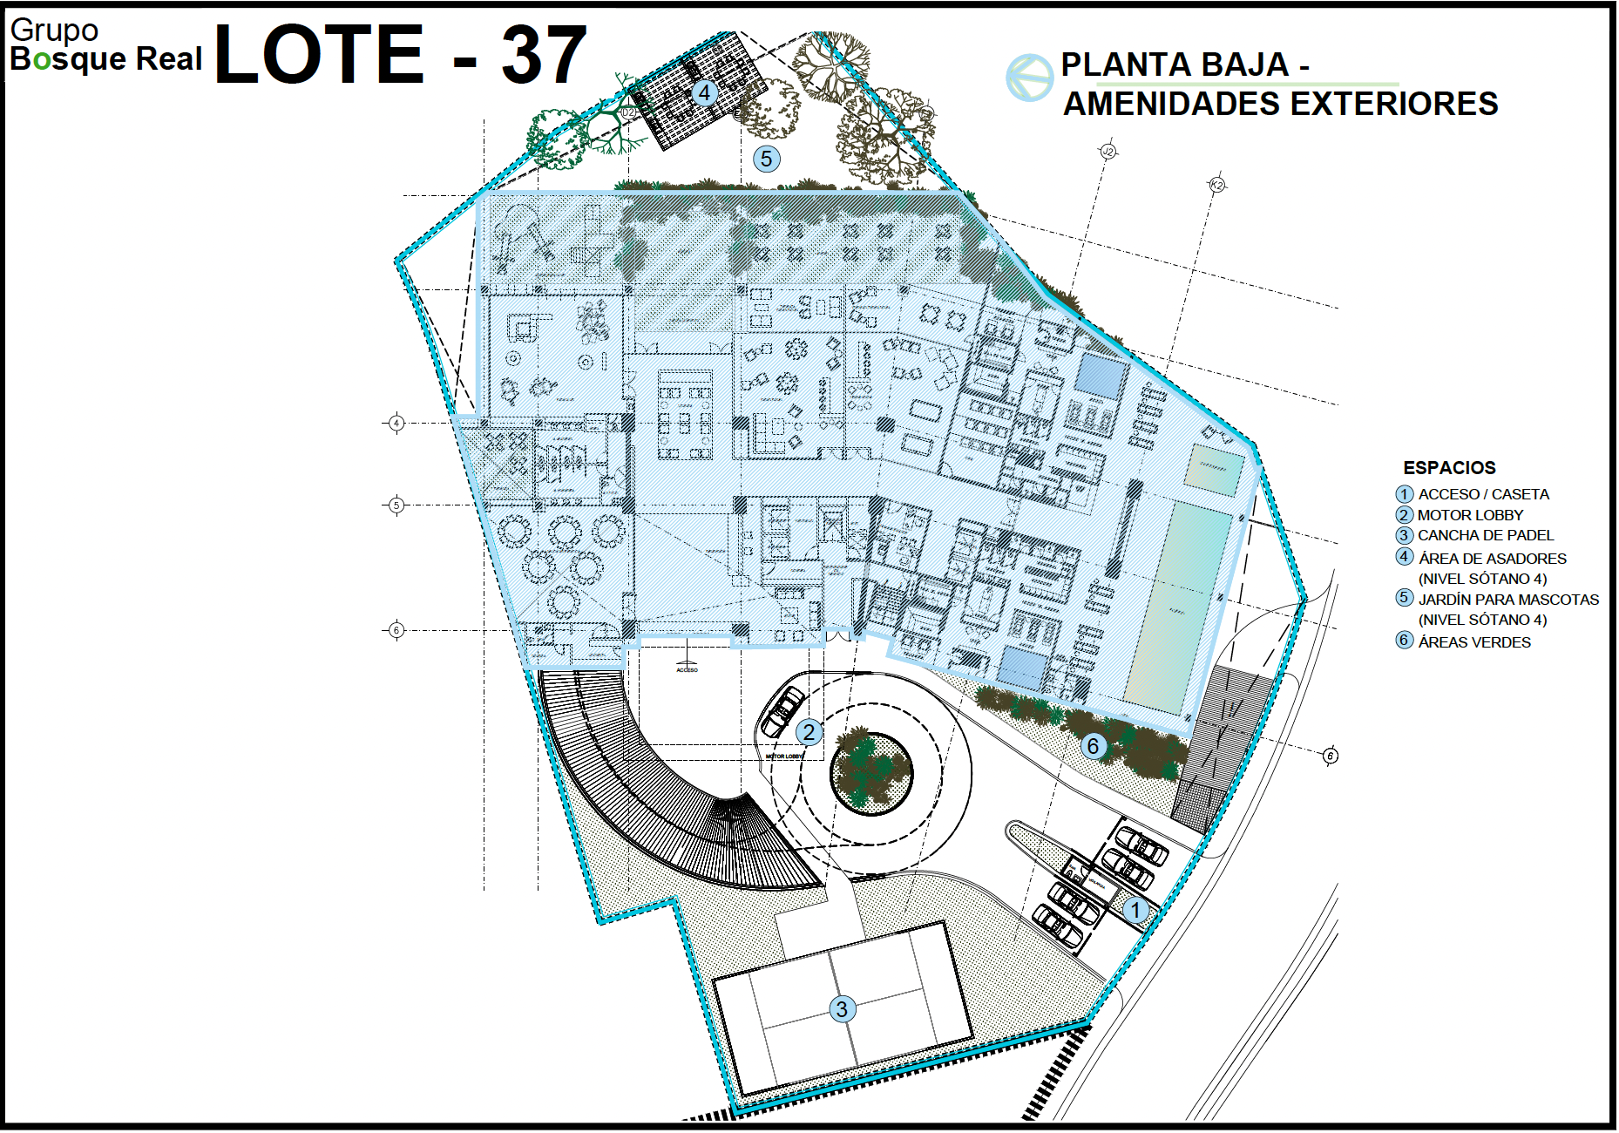
AMENIDADES EXTERIORES PLANTA BAJA

Slide 5
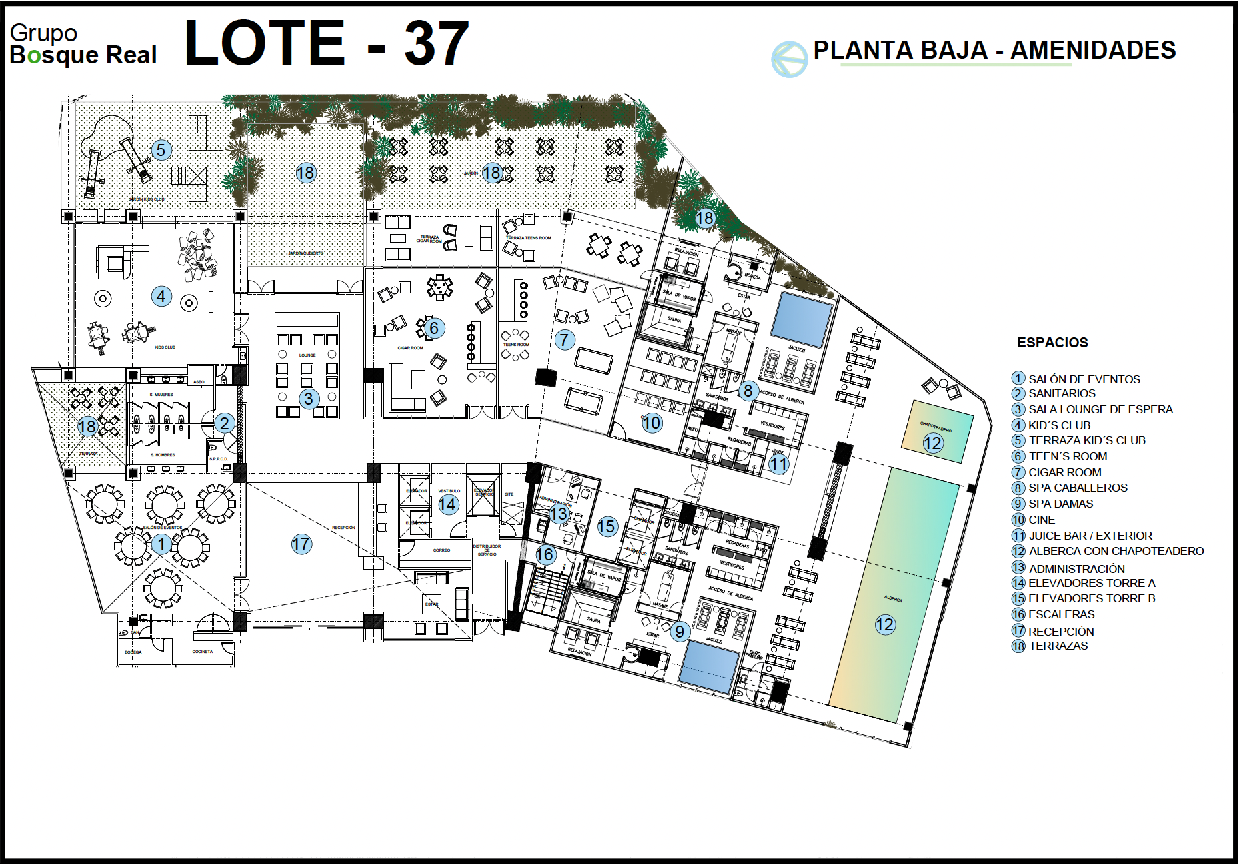
AMENIDADES PLANTA BAJA

Slide 6
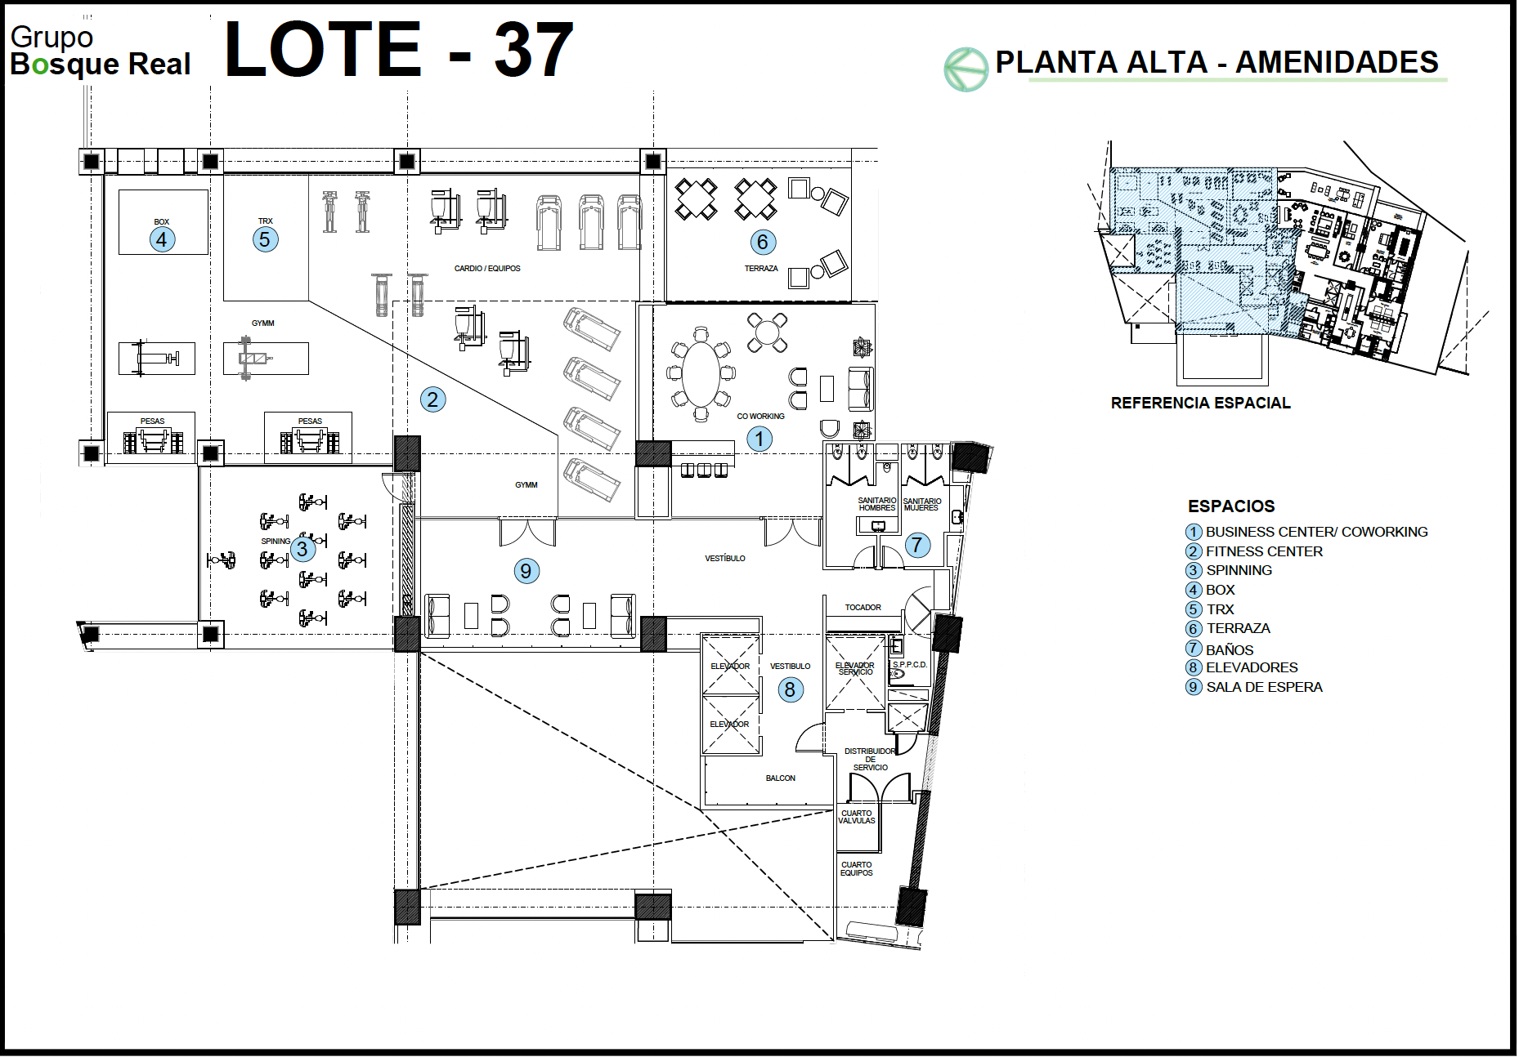
AMENIDADES PLANTA ALTA

Slide 7
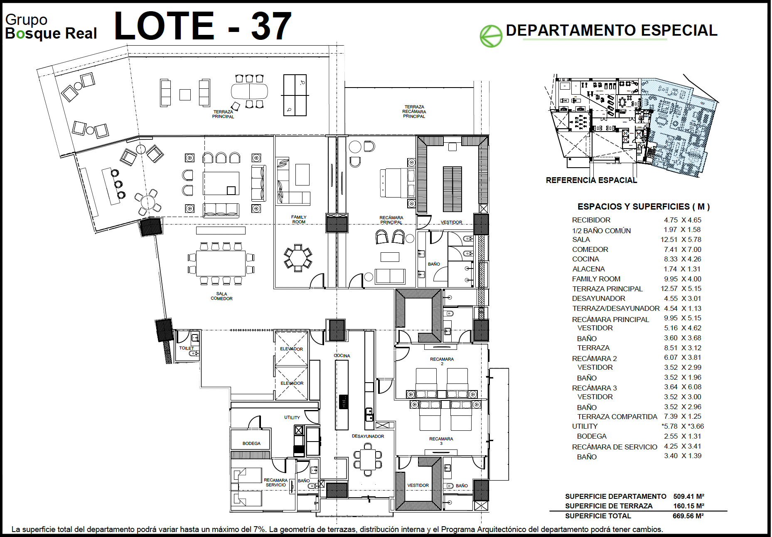
DEPARTAMENTO ESPECIAL

Slide 8
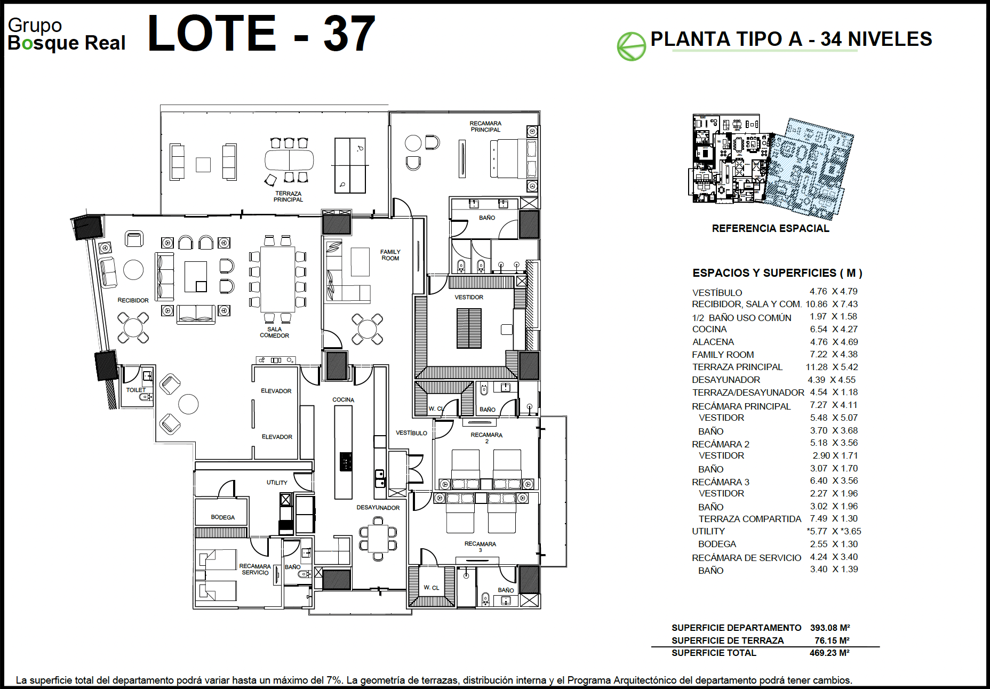
DEPARTAMENTO TIPO A

Slide 9
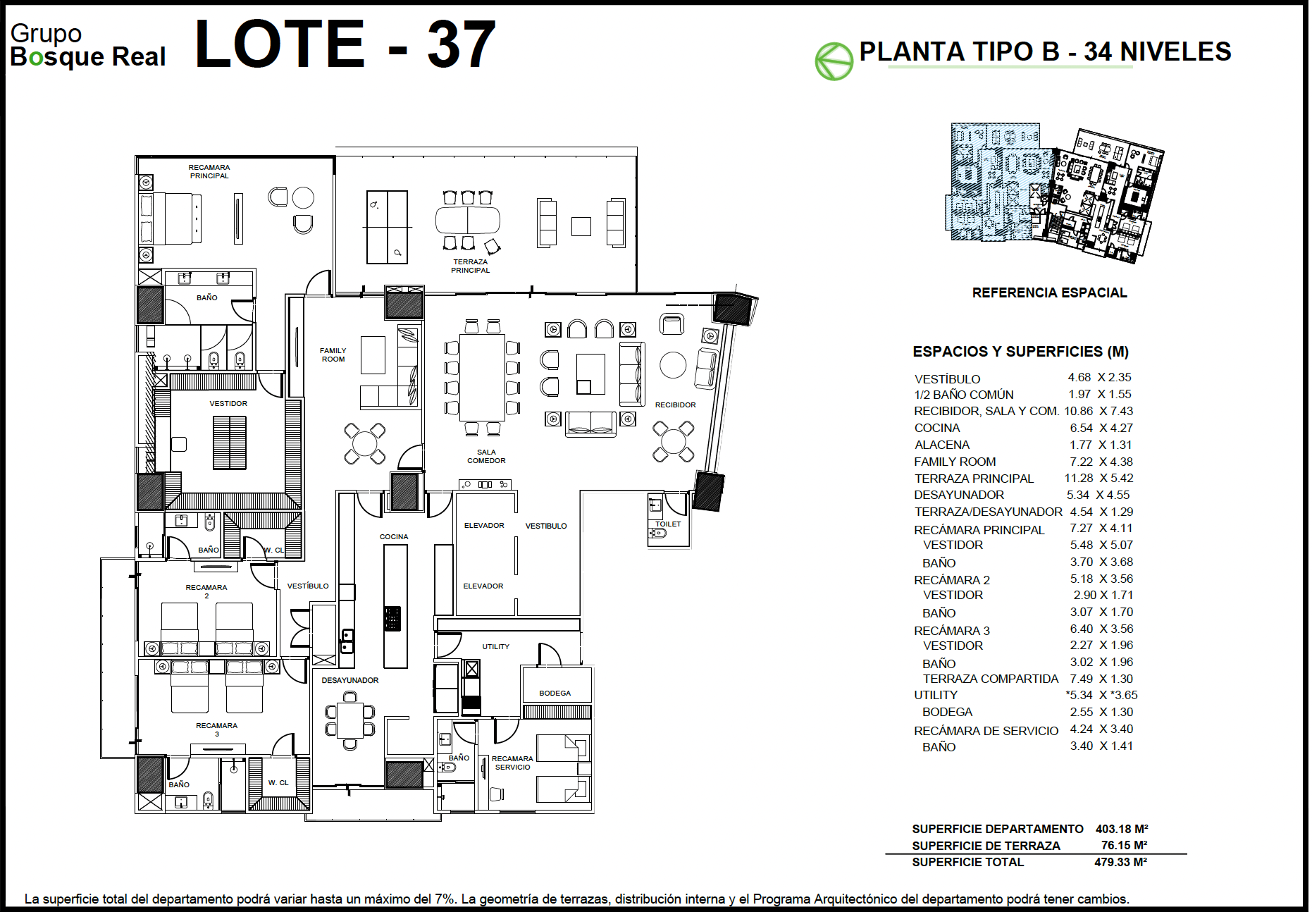
DEPARTAMENTO TIPO B

Slide 10
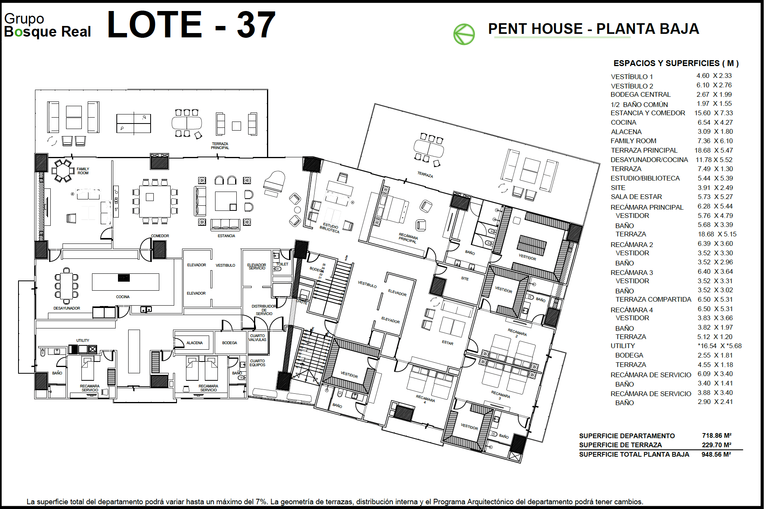
PENTHOUSE PLANTA BAJA

Slide 11
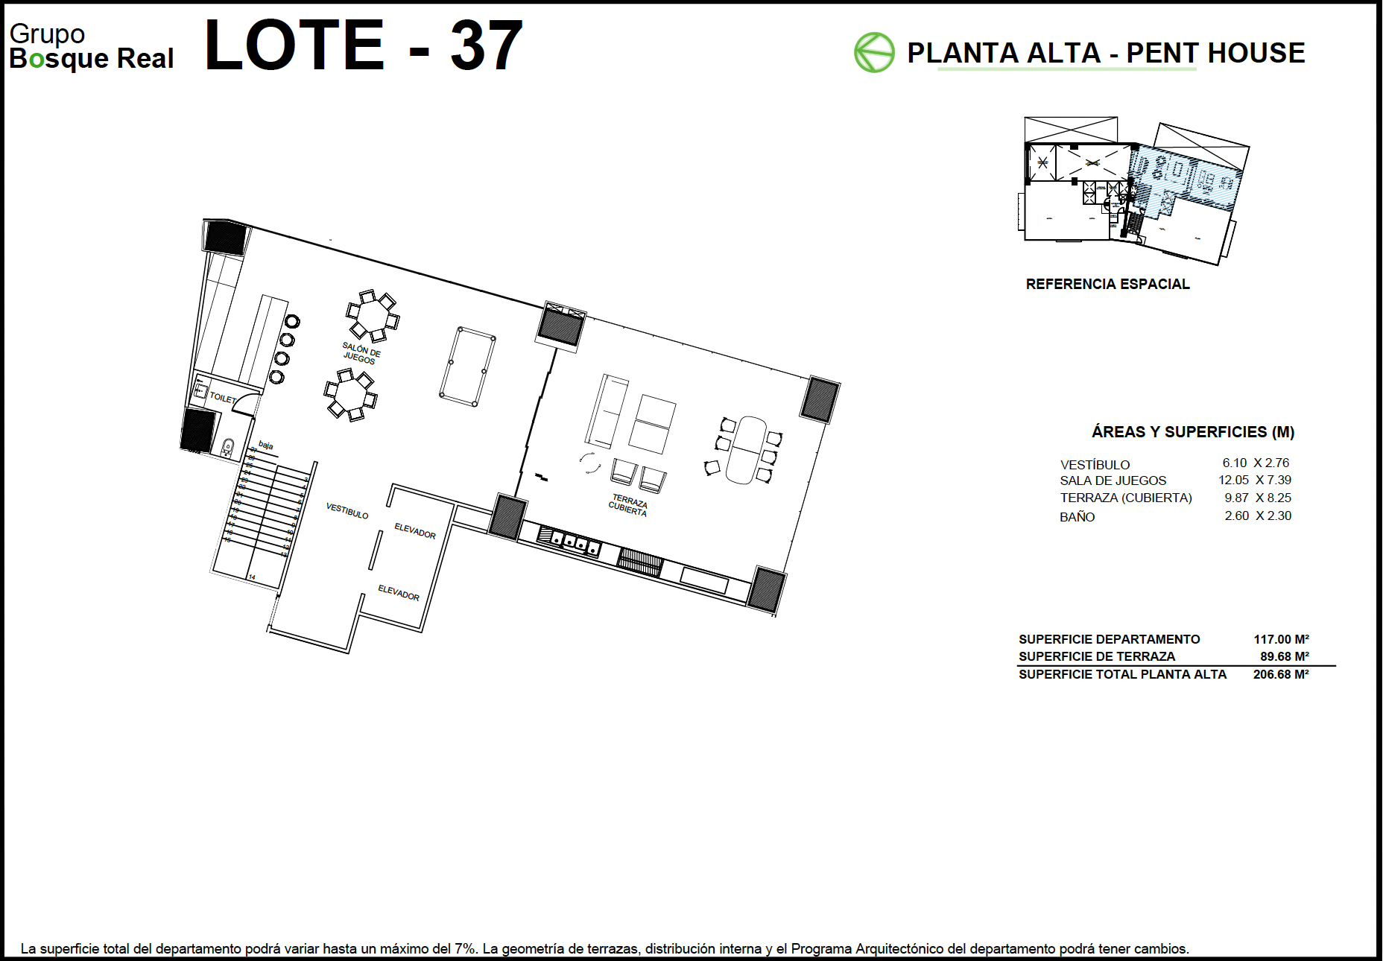
PENTHOUSE PLANTA ALTA

